Slide 3
Waarom bewegen?
Voordelen voor de gezondheid:
vermindert de kans op ziekten
sterker lichaam
ontspanning, minder stress, beter slapen
Notes:
Waarom bewegen?
Voldoende bewegen en niet te lang stilzitten heeft heel wat voordelen voor de gezondheid. Het vermindert de kans op hart- en vaatziekten, botontkalking, overgewicht, hoge bloeddruk, dikkedarmkanker en diabetes type 2. Bewegen zorgt ook voor een betere samenstelling van het lichaam, met meer spiermassa en stevigere botten. Bovendien heeft bewegen positieve effecten op het mentale welzijn. Het werkt ontspannend en stressverlagend en het zorgt voor een betere slaap.
Regelmatige fysieke activiteit maakt dus deel uit van een gezonde levensstijl. Voor jongeren tussen 12 en 18 jaar wordt dan ook aanbevolen om minstens 60 minuten per dag aan matige tot hoge intensiteit te bewegen. Dat betekent niet noodzakelijk intensief sporten, maar wel inspanningen leveren waarvan het hart iets sneller slaat, de ademhaling versnelt en waarbij je licht zweet. Die beweegnorm haalt de overgrote meerderheid – maar liefst 87% – van de Vlaamse jeugd niet.
Naast voldoende bewegen is ook het beperken van lang stilzitten belangrijk voor onze gezondheid. Lang stilzitten of ‘sedentair gedrag’ omvat alle activiteiten met een laag energieverbruik die uitgevoerd worden in zittende of liggende houding, bijvoorbeeld tv-kijken, computeren, lezen, op school, op het werk of in de auto zitten ... De slaaptijd valt niet onder sedentair gedrag.
Lang stilzitten is iets anders dan fysieke inactiviteit of het niet behalen van de beweegnorm. Iemand die elke dag 60 minuten matig intensief beweegt, maar de rest van de dag voornamelijk zittend doorbrengt, heeft toch een sedentaire levensstijl. Daarvan kan hij klachten ondervinden, bv. zich mentaal minder goed voelen, minder goede schoolresultaten, een hogere bloeddruk, overgewicht, minder sterke spieren en gewrichten, slaapproblemen …
Voor kinderen en jongeren wordt daarom aanbevolen om langdurige periodes van sedentair gedrag te beperken. Beeldschermactiviteiten (tv-kijken, computeren …) worden in de vrije tijd het best beperkt tot maximaal twee uur per dag. Maar: gemiddeld zitten Vlaamse jongeren 6 tot 9,5 uur per dag neer, slaapuren niet inbegrepen. De jongeren zitten 51% van de schooluren en daarbij komt nog schermtijd, huiswerk, gemotoriseerd transport, zitten tijdens maaltijden, vrijetijdsbestedingen, huishoudelijke taken … Lang stilzitten wordt dé uitdaging van de 21e eeuw genoemd.

Slide 4
Waarom bewegen?
Aanbevelingen:
minstens 60 minuten per dag bewegen
langdurig stilzitten beperken
max. 2 uur schermtijd per dag
Notes:
Waarom bewegen?
Voldoende bewegen en niet te lang stilzitten heeft heel wat voordelen voor de gezondheid. Het vermindert de kans op hart- en vaatziekten, botontkalking, overgewicht, hoge bloeddruk, dikkedarmkanker en diabetes type 2. Bewegen zorgt ook voor een betere samenstelling van het lichaam, met meer spiermassa en stevigere botten. Bovendien heeft bewegen positieve effecten op het mentale welzijn. Het werkt ontspannend en stressverlagend en het zorgt voor een betere slaap.
Regelmatige fysieke activiteit maakt dus deel uit van een gezonde levensstijl. Voor jongeren tussen 12 en 18 jaar wordt dan ook aanbevolen om minstens 60 minuten per dag aan matige tot hoge intensiteit te bewegen. Dat betekent niet noodzakelijk intensief sporten, maar wel inspanningen leveren waarvan het hart iets sneller slaat, de ademhaling versnelt en waarbij je licht zweet. Die beweegnorm haalt de overgrote meerderheid – maar liefst 87% – van de Vlaamse jeugd niet .
Naast voldoende bewegen is ook het beperken van lang stilzitten belangrijk voor onze gezondheid. Lang stilzitten of ‘sedentair gedrag’ omvat alle activiteiten met een laag energieverbruik die uitgevoerd worden in zittende of liggende houding, bijvoorbeeld tv-kijken, computeren, lezen, op school, op het werk of in de auto zitten ... De slaaptijd valt niet onder sedentair gedrag.
Lang stilzitten is iets anders dan fysieke inactiviteit of het niet behalen van de beweegnorm. Iemand die elke dag 60 minuten matig intensief beweegt, maar de rest van de dag voornamelijk zittend doorbrengt, heeft toch een sedentaire levensstijl. Daarvan kan hij klachten ondervinden, bv. zich mentaal minder goed voelen, minder goede schoolresultaten, een hogere bloeddruk, overgewicht, minder sterke spieren en gewrichten, slaapproblemen …
Voor kinderen en jongeren wordt daarom aanbevolen om langdurige periodes van sedentair gedrag te beperken. Beeldschermactiviteiten (tv kijken, computeren …) worden in de vrije tijd het best beperkt tot maximaal twee uur per dag. Maar: gemiddeld zitten Vlaamse jongeren 6 tot 9,5 uur per dag neer, slaapuren niet inbegrepen. De jongeren zitten 51% van de schooluren en daarbij komt nog schermtijd, huiswerk, gemotoriseerd transport, zitten tijdens maaltijden, vrijetijdsbestedingen, huishoudelijke taken … Lang stilzitten wordt dé uitdaging van de 21e eeuw genoemd.

Slide 5
Waarom bewegen?
Aanbevelingen:
minstens 60 minuten per dag bewegen
langdurig stilzitten beperken
max. 2 uur schermtijd per dag
= actiever worden!
Notes:
Waarom bewegen?
Jongeren moeten dus actiever worden. Maar hoe kunnen we hen daartoe bewegen?

Slide 6
Waarom bewegen?
Wat haal je uit de posters?
***illu 1, 2, 3***
Notes:
Waarom bewegen?
Introductieles: Wat haal je uit de posters?
Om de stelling ‘de omgeving beïnvloedt de graad van beweging en lang stilzitten’ te introduceren, kunt u de posters (zie bijlagen 1, 2 en 3) ophangen in de klas, in de (sport)gang of in de refter. Laat de leerlingen de posters bekijken. U kunt hen vragen stellen om het gesprek op gang te brengen: - Wat is volgens jullie het onderwerp van de volgende lessen? - Vind je van jezelf dat je voldoende beweegt? - Vind je van jezelf dat je teveel stilzit? - Wat bepaalt hoeveel je beweegt/stilzit volgens jou? Denk je dat je daarin beïnvloed wordt door je omgeving? - Denk je dat veranderingen in de schoolomgeving je meer of minder zouden kunnen doen bewegen? Zouden veranderingen in de schoolomgeving kunnen maken dat je minder lang en minder vaak stilzit?
Tip: Eens u het dossier behandeld heeft, is het interessant om met de leerlingen terug te grijpen naar de posters. Wanneer ze alle informatie hebben verwerkt, zullen ze er beter over kunnen reflecteren.

Slide 7
Waarom bewegen?
Haal jij de beweegnorm? Zit je te veel stil?
Hoeveel beweeg je per dag? Hoeveel zit je stil?
Wanneer? Waar?
Breng alle gegevens samen in een klasscore. Hoeveel procent haalt de beweegnorm? Hoeveel procent heeft geen sedentaire levensstijl?
Notes:
Waarom bewegen?
Introductieles: Wat haal je uit de posters?
Laat de leerlingen nadenken over hun eigen graad van beweging, bijvoorbeeld aan de hand van het werkblaadje ‘analyse van mijn eigen bewegingsgedrag’ bij het dossier ‘I <3 to move it!’. Hoeveel minuten bewegen ze per dag? Hoeveel minuten zitten ze stil? Wanneer zitten ze lang stil? Laat hen bv. gedurende een dag noteren hoe vaak en hoelang ze aan welke intensiteit bewegen en hoeveel en wanneer ze lang stilzitten. Laat ze ook noteren waar de beweging of het stilzitten plaatsvindt. Breng alle gegevens samen in een gemiddelde klasscore. Hoeveel procent van de leerlingen haalt de beweegnorm? Hoeveel procent van de leerlingen heeft geen sedentaire levensstijl?
Bespreek klassikaal in welke omgevingen er vooral bewogen of gezeten wordt. Op school, thuis, onderweg? Zijn er verschillen tussen jongens en meisjes merkbaar?
Tip: Het is niet de bedoeling om leerlingen met de vinger te wijzen. U bespreekt best niet de individuele resultaten, maar u vertaalt ze best naar de klassituatie en naar percentages. Tip: Dit ‘onderzoek’ kunt u herhalen ná de behandeling van dit dossier. Zijn er veranderingen merkbaar? Halen meer leerlingen de beweegnorm?

Slide 8
Wat bepaalt of iemand beweegt?
Gedragspatronen begrijpen en veranderen = inzicht krijgen in determinanten van het gedrag
= begrijpen waarom mensen gedragingen stellen
Notes:
Wat bepaalt of iemand beweegt?
Om de jeugd meer te laten bewegen en minder lang te doen stilzitten, moeten we meer inzicht krijgen in waarom mensen bepaalde gedragingen stellen. Wat bepaalt of jongeren de beweegnorm wel of niet halen? Wat bepaalt hoeveel ze stilzitten? Waarop baseren scholieren hun keuze om wel of niet met de fiets naar school te gaan? Wat zorgt ervoor dat de ene leerling voetbalt in de pauze, terwijl de andere op een bankje zit? Om gedragspatronen op het vlak van beweging en stilzitten te begrijpen en te veranderen, moeten we met andere woorden inzicht krijgen in de determinanten van dat gedrag.

Slide 9
Wat bepaalt of iemand beweegt?
Individu binnen zijn omgeving
= socio-ecologisch model
Notes:
Wat bepaalt of iemand beweegt?
Waar vroeger vooral gekeken werd naar individuele factoren (bv. leeftijd, geslacht, sociaal-economische status, attitude, voorkeuren, kennis, motivatie …) als gedragsbepalend, verschuift de aandacht tegenwoordig meer naar het individu binnen zijn omgeving. Volgens socio-ecologische modellen wordt menselijk gedrag beïnvloed door een combinatie van maatschappelijke elementen op verschillende niveaus. Deze recentere modellen, vaak gebruikt bij gezondheidspromotie, beperken zich niet langer tot demografische of psychosociale factoren, maar nemen ook omgevingsvariabelen op waarvan ze verwachten dat die een invloed hebben op het gedrag. Om het gedrag te kunnen veranderen, zal men zich dus moeten richten op meerdere niveaus, zowel individueel als omgevingsgericht. De juiste veranderingen in de omgeving zullen leiden tot de gewenste gedragsveranderingen, maar de steun van het individu is wel vereist om veranderingen in die omgeving te kunnen doorvoeren.

Slide 10
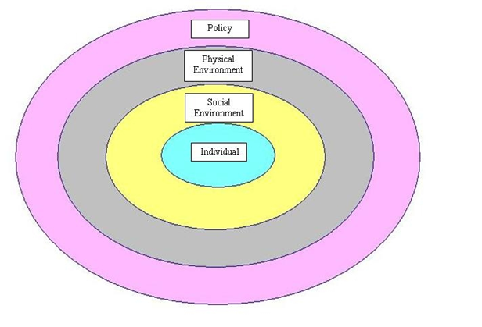
Wat bepaalt of iemand beweegt?
Notes:
Wat bepaalt of iemand beweegt?
Er bestaan veel verschillende socio-ecologische modellen met elk een eigen focus, maar algemeen genomen zien ze gedrag beïnvloed worden door:
individuele factoren (bv. geslacht, leeftijd, attitude …);
de sociale omgeving (bv. hoe staan de vrienden tegenover bewegen …);
de fysieke omgeving (bv. is het gemakkelijk om met de fiets naar school te gaan …);
het beleid (bv. welke afspraken zijn er op school rond bewegen of stilzitten …) .
In een model kunnen die cirkels van beïnvloeding als volgt voorgesteld worden:
Bron: Sallis e.a., 2006, An ecological approach to creating active living communities

Slide 11
Wat bepaalt of iemand beweegt?
Brainstorm: Wat beïnvloedt mijn beweeggedrag?
Wat beïnvloedt je fysieke activiteit (bewegen en stilzitten)?
Noteer de determinanten op post-its.
Plaats ze binnen de juiste cirkel in het socio-ecologisch model.
Notes:
Wat bepaalt of iemand beweegt?
Brainstorm: Wat beïnvloedt mijn beweeggedrag?
Verdeel uw leerlingen in vier groepen en laat hen brainstormen over wat hun fysieke activiteit (bewegen en stilzitten) beïnvloedt. Laat hen elke determinant noteren op een post-it. Breng een groot socio-ecologisch model aan het bord en benoem de cirkels van beïnvloeding (zoals figuur 1). Na de brainstorm laat u de leerlingen de determinanten in de juiste cirkel van beïnvloeding op het bord plaatsen. Laat de leerlingen de determinanten concreet verwoorden, bv. ‘geslacht is een individuele determinant, want meisjes bewegen gemiddeld minder dan jongens’. Of ‘Wie graag en veel tv kijkt, zit vaker en langer stil’.
Op deze manier concretiseren de leerlingen zelf het abstracte socio-ecologisch model. Ze denken zelf na over hun beweeggedrag en over de factoren die dat gedrag beïnvloeden en ze leren de determinanten indelen in categorieën. Door er samen met hun medeleerlingen over na te denken, zien ze ook in dat de determinanten voor iedereen verschillend zijn.
Tip: U kunt de groepjes ook elk binnen een eigen cirkel van beïnvloeding laten brainstormen. Bv. groep 1 denkt na over individuele factoren, groep 2 over sociale omgevingsfactoren, enzovoort.

Slide 12
Wat bepaalt of iemand beweegt?
Individuele factoren
demografisch: geslacht, leeftijd, SES …
psychosociaal: kennis, eigen-effectiviteit, attitude …
fysieke competenties: uithouding, lichaamsbouw …
Notes:
Wat bepaalt of iemand beweegt?

Slide 13
Wat bepaalt of iemand beweegt?
Sociale omgeving
= invloed van vrienden, familie …
Bv. wie in zijn omgeving mensen heeft die samen met hem/haar fysiek actief zijn, of die hem/haar ondersteunt om fysiek actief te zijn, beweegt zelf meer.
Notes:
Wat bepaalt of iemand beweegt?

Slide 14
Wat bepaalt of iemand beweegt?
Fysieke omgeving
= waar je woont kan stimulerend of remmend werken voor de fysieke activiteit
Bv. veilige omgeving, beschikbaarheid van sportclubs of bewegingsmateriaal, minder toegang tot mediatoestellen …
Notes:
Wat bepaalt of iemand beweegt?

Slide 15
Wat bepaalt of iemand beweegt?
Beleid
= regels, afspraken en wetten rond beweging of lang stilzitten
Bv. op school, vanuit de overheid …
Notes:
Wat bepaalt of iemand beweegt?

Slide 16
Wat bepaalt of iemand beweegt?
Reflectie: Wat beïnvloedt mijn beweeggedrag? (2)
Kijk terug naar het socio-ecologisch model. Vinden jullie nog meer determinanten die bepalen of je beweegt of lang stilzit?
Notes:
Wat bepaalt of iemand beweegt?
Brainstorm: Wat beïnvloedt mijn beweeggedrag? (2)

Slide 17
Waar bewegen?
Vier bewegingscontexten
thuis
in de vrije tijd
op school of op het werk
tijdens verplaatsingen
meer of minder bewegen
korter of langer stilzitten
Notes:
Waar bewegen?

Slide 18
Waar bewegen?
Notes:
Waar bewegen?

Slide 19
Wat bepaalt of iemand beweegt?
Kruistabel determinanten/bewegingscontexten
Bewegings-contexten Determinanten | Thuis | Vrije tijd | School | Verplaatsingen
Individuele factoren
Sociale omgeving |  |  | FOCUS | FOCUS
Fysieke omgeving |  |  | FOCUS | FOCUS
Beleid
Notes:
Waar bewegen?
Lessuggestie: Kruistabel determinanten/bewegingscontexten

Slide 20
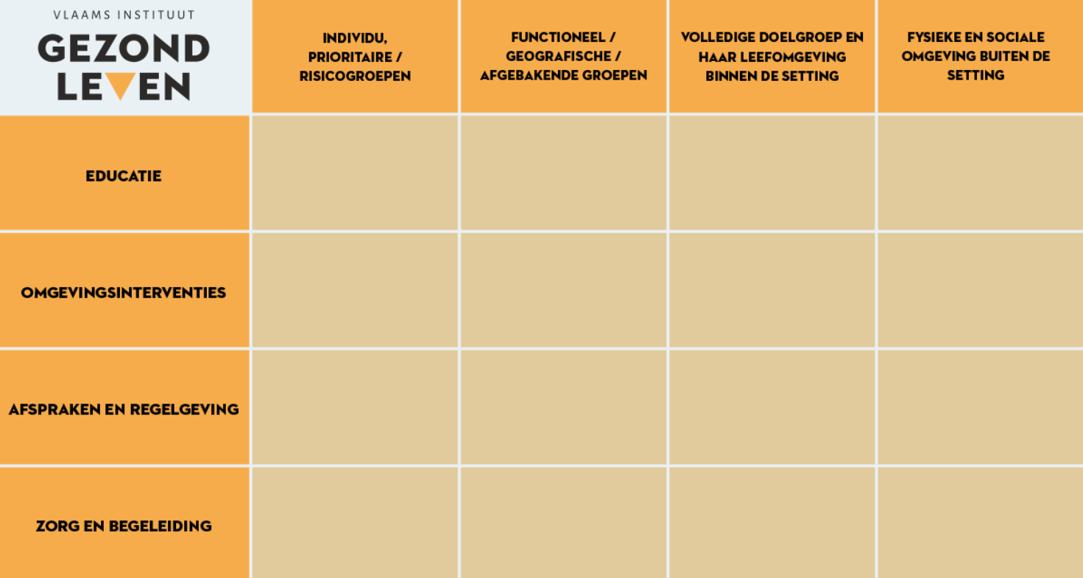
De gezondheidsmatrix
Notes:
Waar bewegen?

Slide 22
Sociale schoolomgeving
Klasgesprek: Sociale omgeving beïnvloedt het individu
https://www.youtube.com/watch?v=BgRoiTWkBHU
Notes:
Sociale schoolomgeving
Klasgesprek: Sociale omgeving beïnvloedt het individu

